Slide 1
COMITÊ DE ARQUIVO
CONSELHO CENTRAL DO BRASIL

Slide 2
COMITÊ DE ARQUIVO
“Se Minhas Leelas forem registradas, a ignorância (avidya) desaparecerá e se forem ouvidas com atenção e devoção, a consciência da existência mundana diminuirá e fortes ondas de devoção e amor se elevarão e, se alguém mergulhar profundamente em Minhas leelas, obterá um conhecimento precioso. “
Shirdi Sai Satcharita, pág. 10

Slide 3
COMITÊ DE ARQUIVO
"Ouça e reflita sobre as histórias dos grandes heróis morais para que seus ideais possam ser impressos em seu coração."
Palavras de Sathya Sai - 22/2/1968

Slide 4
ENTREVISTA EM VÍDEO
Alberto Uehara compartilhando suas experiências de quando esteve em Prashanti, onde, em uma entrevista, recebeu de Sai Baba um anel com a imagem de Baba de Shirdi.

Slide 5
ENTREVISTA EM VÍDEO
Moacyr Matos compartilhando as palavras que recebeu de Sathya Sai, durante uma entrevista em 1981, que incentivou suas práticas de meditação.

Slide 6
DEPOIMENTO POR ESCRITO
Wilinton Alcantara relata que esse Japamala foi materializado por Sathya Sai Baba “no ashram de Whitefield, quando Maria estava em uma cadeira de rodas, após ter sido atropelada por um caminhão em frente ao ashram.” Esse episódio do atropelamento é melhor descrito por Roberta Vale, que fazia parte do grupo de brasileiros que estavam em Bangalore na ocasião. Ela conta que chegaram a Bangalore e, como tinham um dia de descanso antes de seguir para Puttaparthi, “o grupo quis conhecer o ashram de Whitefield, que ficava na cidade”. Segue o relato com as palavras dela: “Quando já estávamos no lado de fora [do ashram], a Maria resolveu ir comprar umas frutas para uns amigos pedintes que conhecia dali. Neste mesmo momento o sinal da ferrovia tocou avisando iam fechar os trilhos pois o trem iria passar em breve. Quando isso acontecia, os carros atravessavam correndo para o outro lado para não ficarem presos esperando muito tempo para sair depois. A mão do trânsito indiano é inglesa e, quando o sinal tocou, um caminhão veio bem rápido para atravessar os trilhos a tempo, bem na hora em que a Maria atravessava para comprar as frutas.
Neste momento o tempo parecia ter parado e vimos a Maria caída no chão, inconsciente, em meio a muito sangue na parte da cabeça e cabelos. Começamos a nos desesperar, mas o Professor [Hermógenes] manteve a calma e nos acalmava repetindo 'Entrego, Confio, Aceito e Agradeço’.
Maria ficou hospitalizada durante um longo período, pois a situação era grave. Quando se recuperou e saiu do hospital foram “todos a um Darshan em Whitefield onde o Professor foi pedir a benção de Baba e agradecer por ter amparado Maria naquele processo todo. (Ela sempre repetiu que durante o acidente sentiu que Baba a pegou no colo). Baba os abençoou e disse que estava cuidando dela e então voltamos ao Brasil.” Nesse Darshan, conta Wilinton, que Sai Baba presenteou Maria com o Japamala.

Slide 7
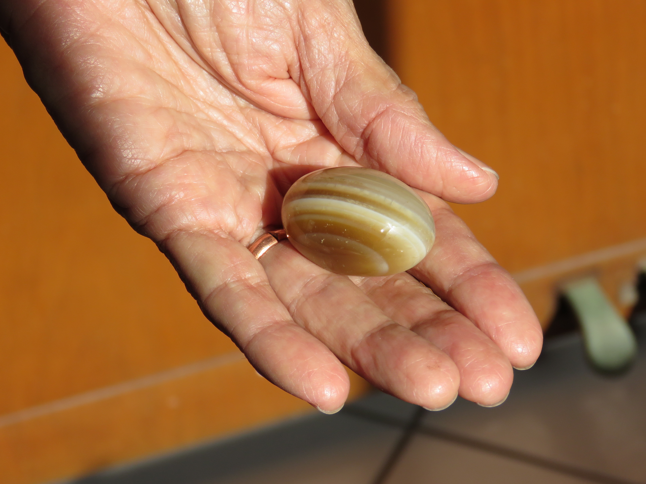
FOTOS COM DEPOIMENTOS
Lingam materializado por Sathya Sai para Agisa Pollard, com poderes curativos.

Slide 8
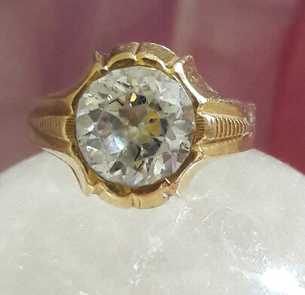
ENTREVISTA EM VÍDEO
Anel com imagem de Baba de Shirdi e anel de diamante, materializados por Sai Baba para Alexandros Marsallis, durante entrevistas.

Slide 9
O TRABALHO DO COMITÊ DE ARQUIVO
A fala da entrevista
A profundidade e amplitude de sua experiência Sai

Slide 10
O QUE PRESERVAR?
Fotos e filmes raros antes que eles se degradem ou sejam perdidos;
Histórias em áudio, vídeo ou escritas de antigos devotos para que a oportunidade não seja perdida. Testemunhos de interações pessoais diretas com Sathya Sai Baba, para documentar o modo como Ele compartilhava Seu amor, foi um exemplo e ensinou de muitas maneiras;
Cartas, objetos materializados, etc. (ou suas fotos/digitalizações). Possibilidade de doar para a Organização Internacional Sathya Sai do Brasil através de documento legal;
História do desenvolvimento das Organizações Nacionais Sathya Sai.

Slide 11
PRESERVANDO O LEGADO DE SATHYA SAI BABA

Slide 12
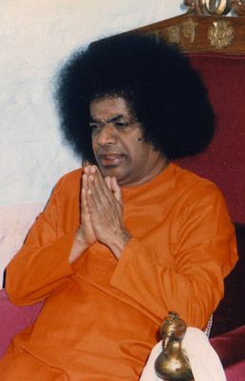
COMPARTILHE SUAS EXPERIÊNCIAS
Entre em contato com o Presidente do Centro Sai que frequenta, Coordenador Regional, ou diretamente com o Representante Nacional de Arquivos
e-mail: matheus.baracal@gmail.com
Telefone: (21) 97547-4664

Slide 13
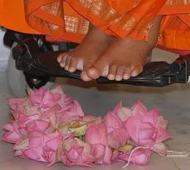
COMITÊ DE ARQUIVO
OM SAI RAM

